Slide 1
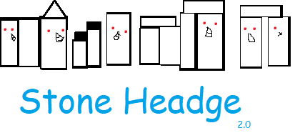
BLOB BEAM 2
Pavlína Kulhavá, Tomáš Guzma

Slide 2
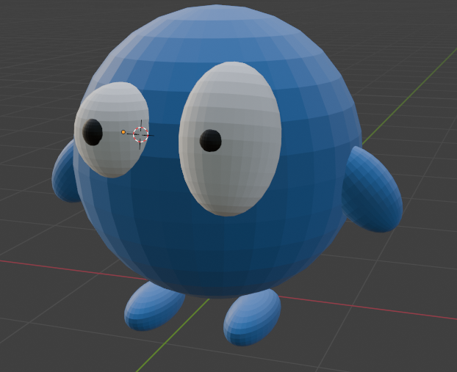
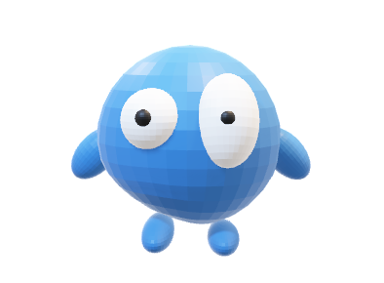
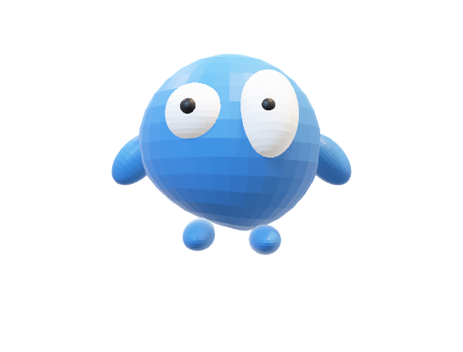
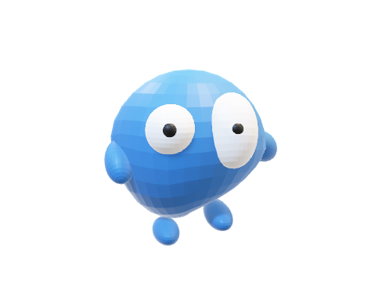
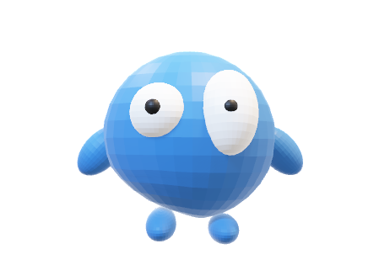
Blob beam
Tohle je Blob Beam
Pohybuje se po mapě a umí skákat
Jeho cílem je dostat se do dalšího levelu za co nejkratší dobu a neumřít
Má taky vlastní animace
Umí chodit
Chillovat
Skákat
Umírat

Slide 3
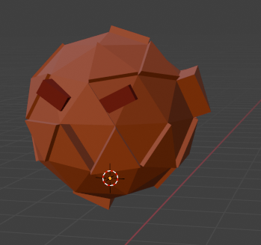
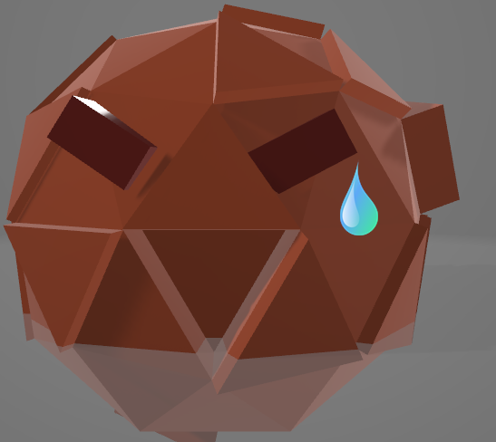
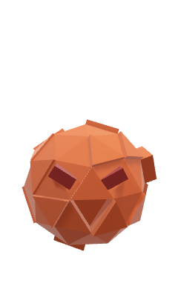
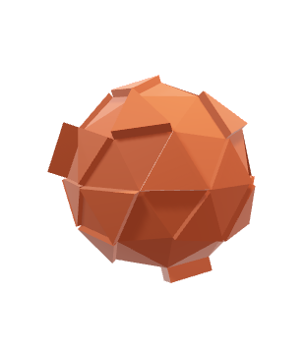
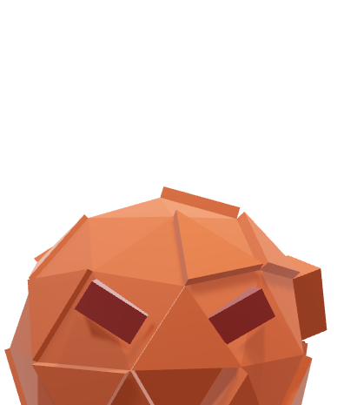
Nepřátelé
Tohle je Stone Head
Je to nepřítel už od pohledu
Umí chodit, útočit a utíkat
Zbabělec, začne utíkat po prvním hitu
Na zabití potřebuje dostat údery dva
Taktéž má vlastní animace
Umí chodit
Útočit/Utíkat
Neumí skákat
Umřít

Slide 4
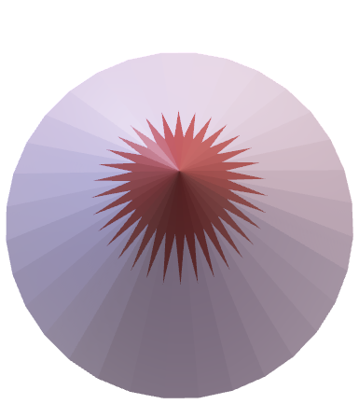
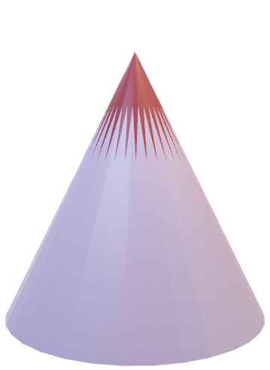
Spike
Nebezpečný jehlan
Při doteku jasná smrt
Dodává úrovni obtížnost

Slide 5

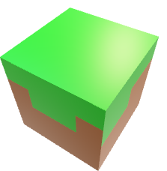
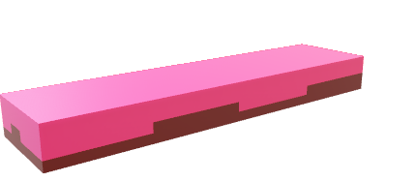
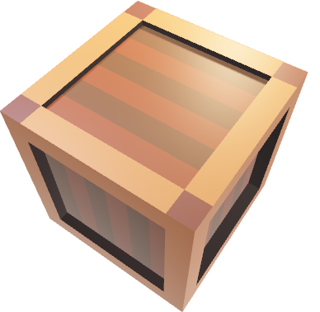
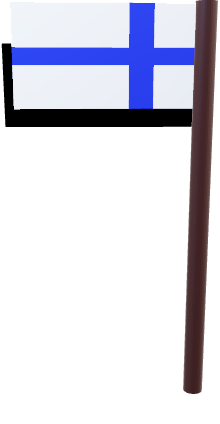
Ostatní objekty
Použity k domodelování světa
Stromy náhodná generace
Dřevěné boxy, Minecraft Boxy a jiné tvary
Základní stavební
Boxy
Strom
Finish (Cílová) vlajka
Dřevěný box

Slide 6
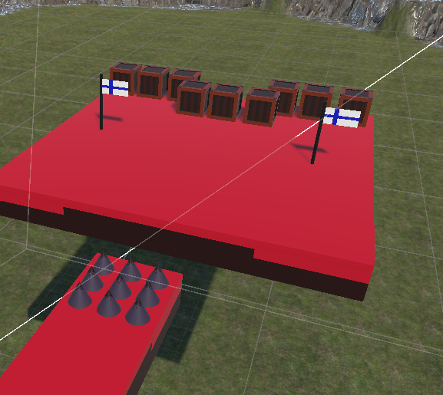
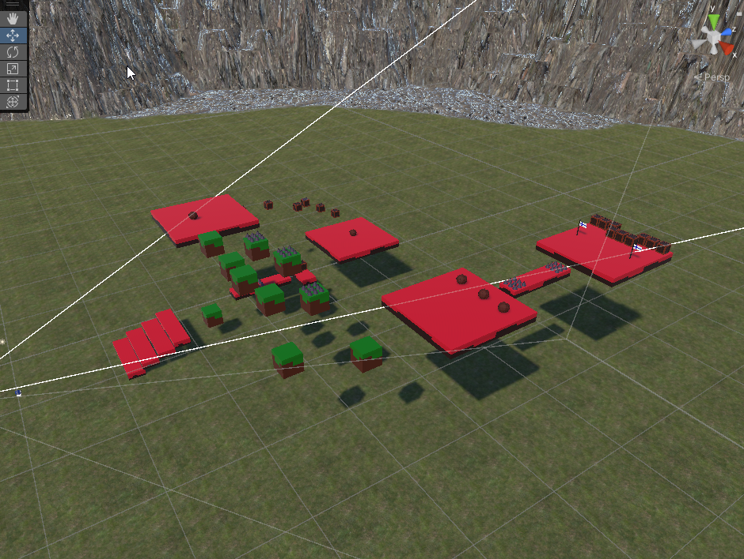
Level
Pohled na level
Od určitého bodu hráč donucen jít nahoru
Když spadne z vyššího místa == smrt
Není omezován přes, obejít může najít nejkratší cestu k cíly

Slide 7
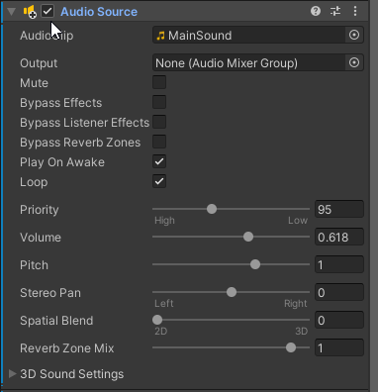

Soundtrack
Originální soundtrack ve smyčce
Několika sekundová smyčka vycházející ze soundtracku prvního dílu
Rychlá a veselá jako podkres celého herního zážitku
Hudba pro Main menu a Victory Screen
Hlavní hudba aplikovaná jako komponent pro Playera aby zněla vždy stejně

Slide 8
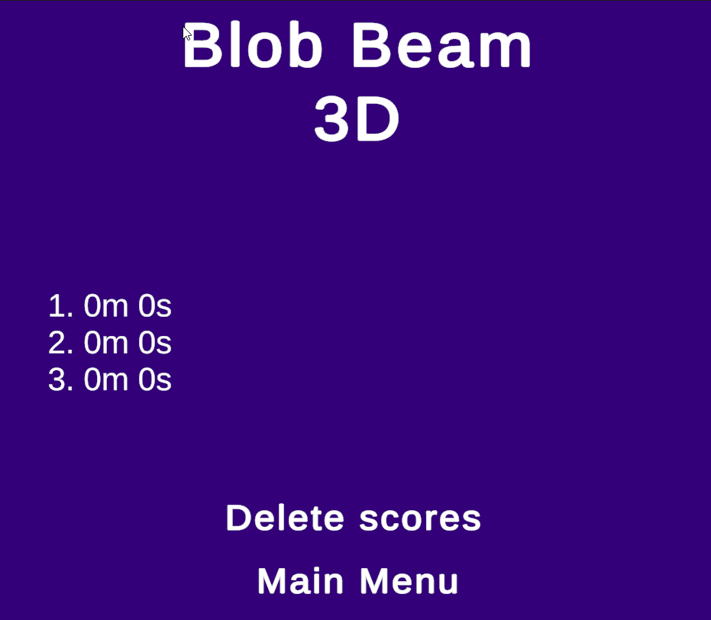
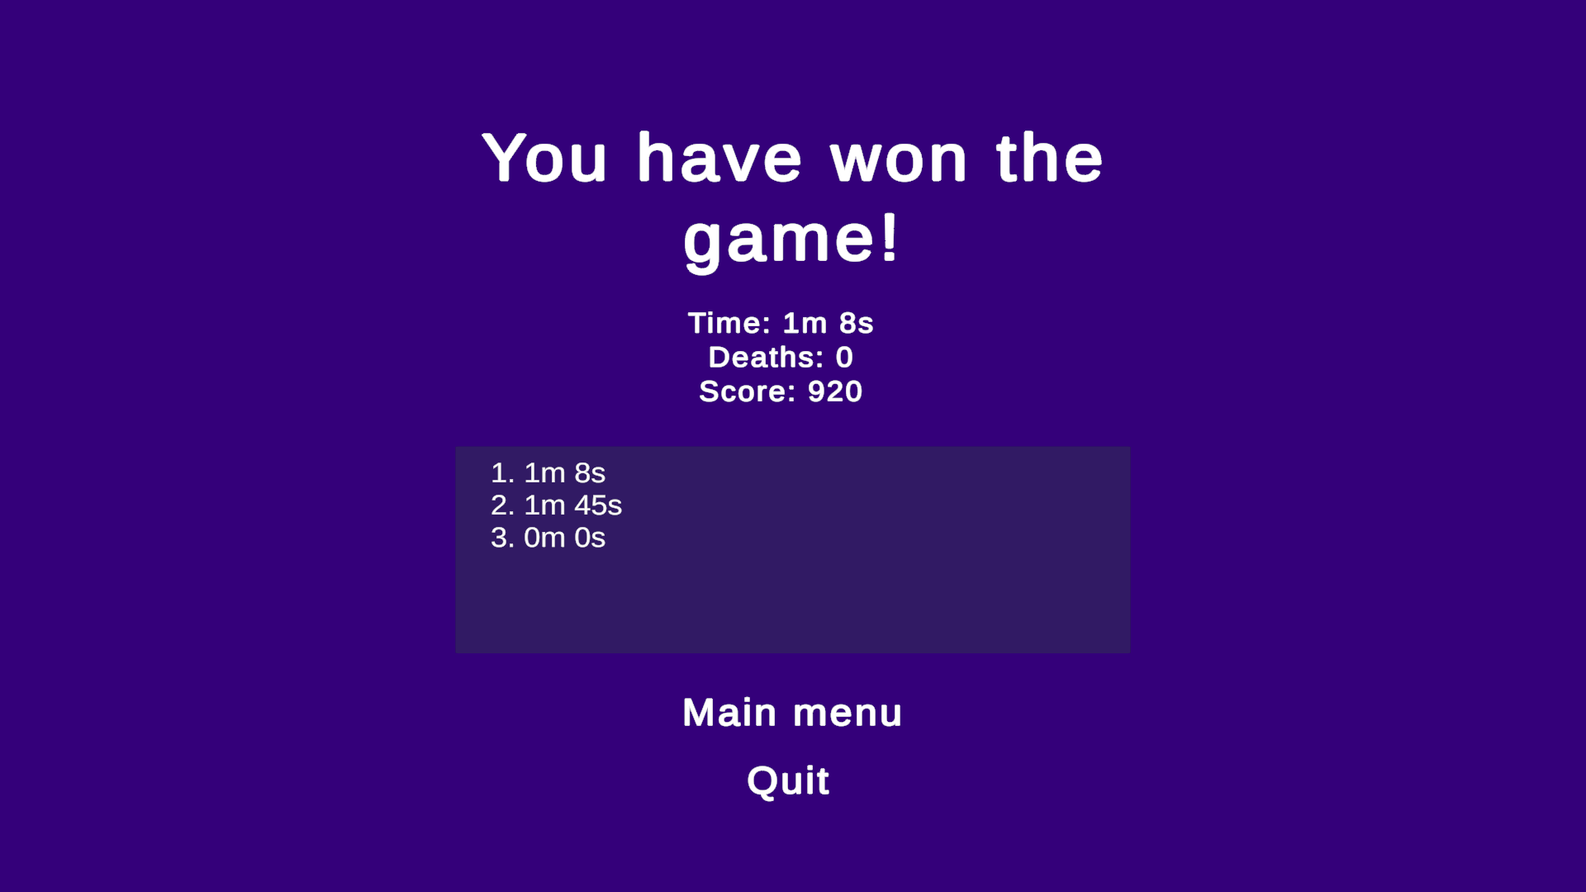
Leader Board
Lokální Leader Board pro hráče
Ukládá první tři nejrychlejší časy
Pomocí PlayerPref.
Funkce vymazat časy a začít od začátku

Slide 9
Kdo za to může?
Muž a žena = Inkluzivní tým splňující normy EU
TOMÁŠ GUZMA
Hlavní funkcionalita hry
Dolaďování detailů a stěžování si
Návrh Main Menu a Victory Scene
Základní kontrolery ve hře
PAVLÍNA KULHAVÁ
Hlavní grafický návrh všech objektů ve hře
Animování, animator Controlleru a testování
Nástřel levelu
Leader Board
„Chceme projít, pls.“

Slide 10
Ukázka hraní
Odkaz
https://www.youtube.com/watch?v=_W6KbzzcfuI

Slide 11
DĚKUJEME ZA POZORNOST

